Slide 1

ALPHAWEB

Slide 2
Objectifs
Fonder une agence web, définir son identité graphique et créer un site d’agence basé sur un thème Wordpress.

Slide 3
Contexte

Slide 4
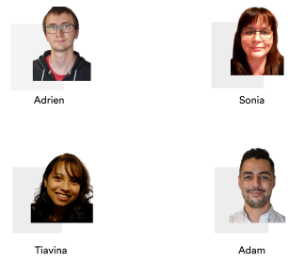
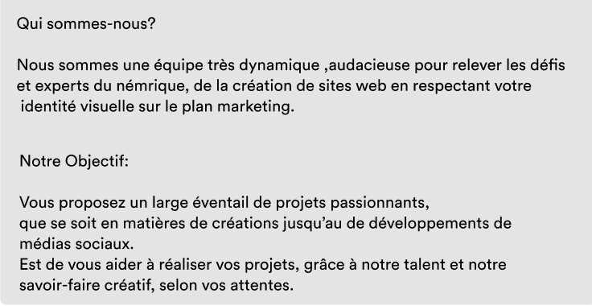
Présentation de l’équipe

Slide 5
Publique cible
TPE, PME, micro-entrepreneur, artisans, commerçants, particulier,… Il n’y a pas de limite établi quand à la cible de clientèle.

Slide 6
Support cible
Tout les principaux supports doivent être compatibles avec le site de l’agence (et a priori avec tout les sites qu’elle créera) à savoir:
Desktop
Tablette
Mobile

Slide 7
Normes & Législation

Slide 8


Benchmark

Slide 9
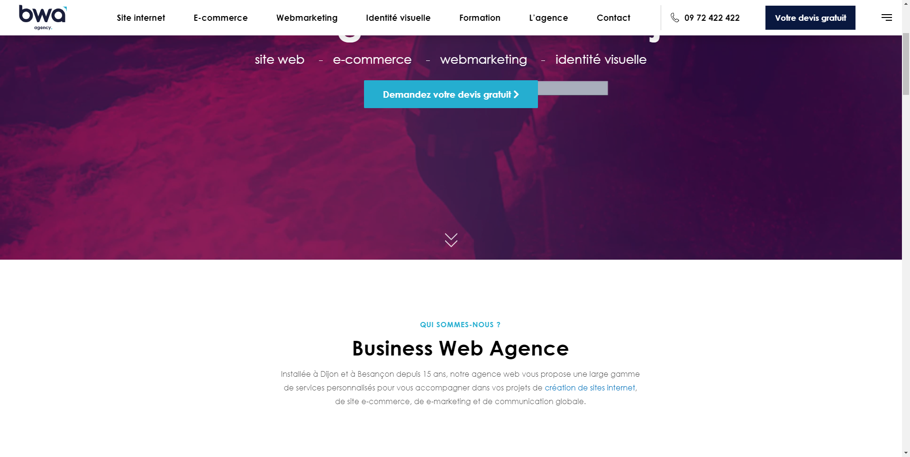
Offre plusieurs services (site internet, e-commerce, identité visuelle, web marketing et aussi des formations.
Boite de 30 salariés.
Beaucoup d’expérience et clients.
Grosse réputation.
Prix d’environ 1000 euro par projet.

Slide 10
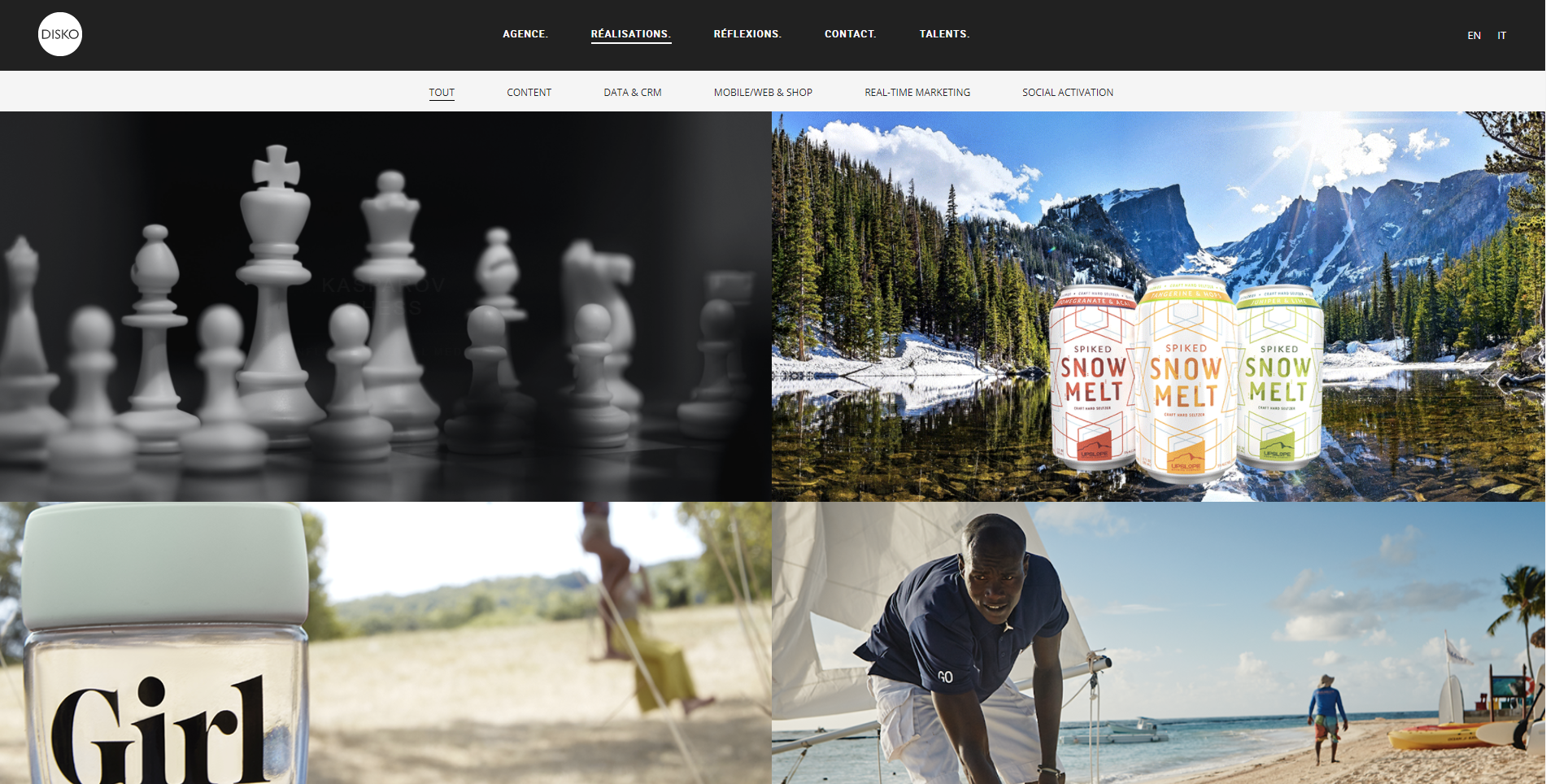
Très beau design du site (nous allons d’ailleurs s’en inspirer.
Grosse entreprise parisienne ayant fait un site pour Kasparov
J’imagine que leurs tarif et supérieur à la moyenne car c’est une entreprise de renom.
Site proposant en plus de leur service des articles intéressants

Slide 11
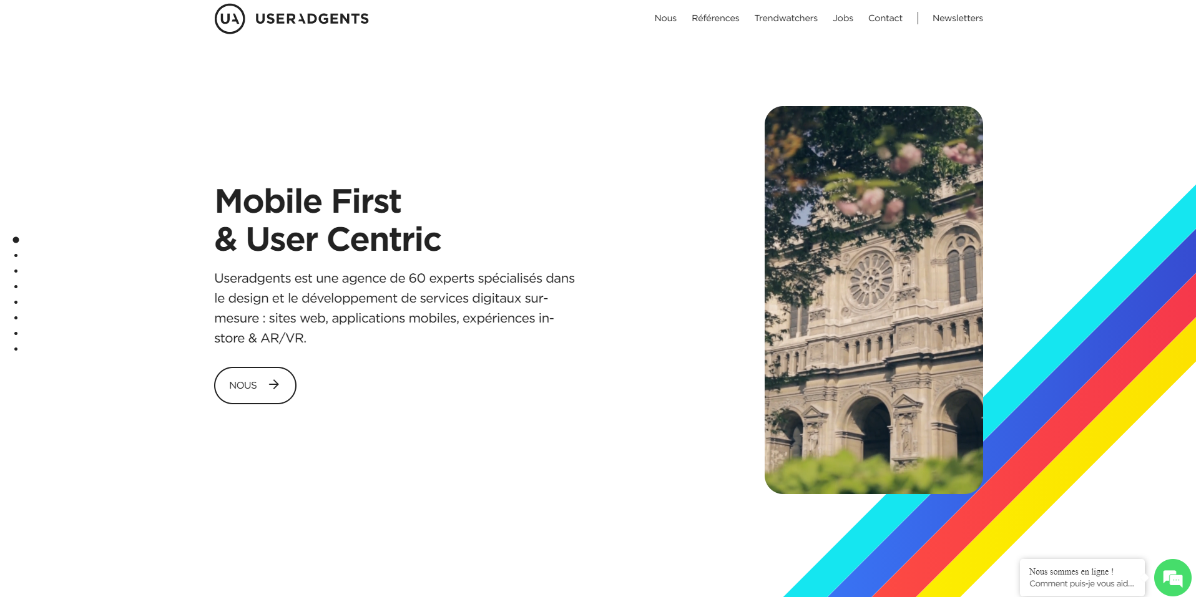

Error 404 très original
Site web, appli mobile, chat et voice bot, dispositif omnicanaux
Un panel très varié pour l’intégration de site web, CMS , framework, intégration CSS HTML
Expert mobile
Spécialisé dans le design
40 récompenses

Slide 12
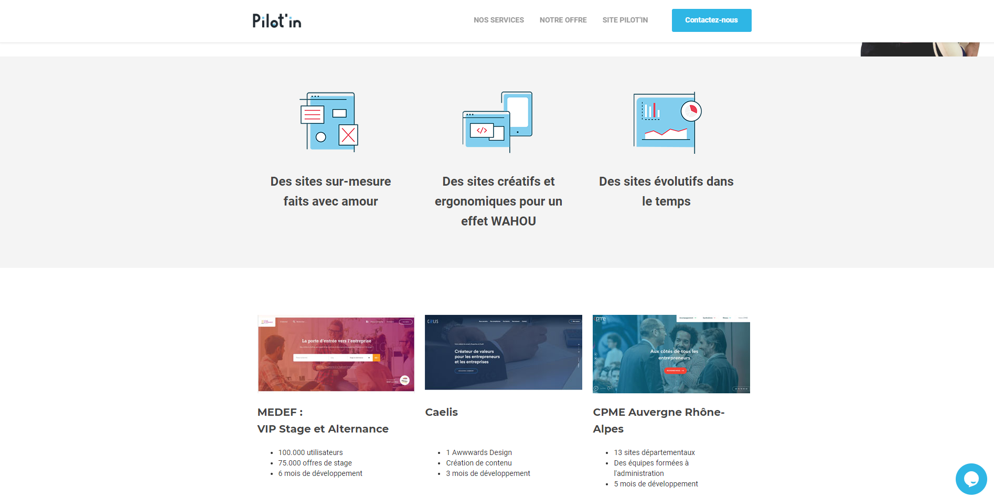
Site avec des effets très moderne et fluide avec une touche d’humour sur un thème marin . (un des plus jolie du benchmark)
Mette en place des webinars gratuit
Conception d’interface UI UX
Expert Wordpress

Slide 13
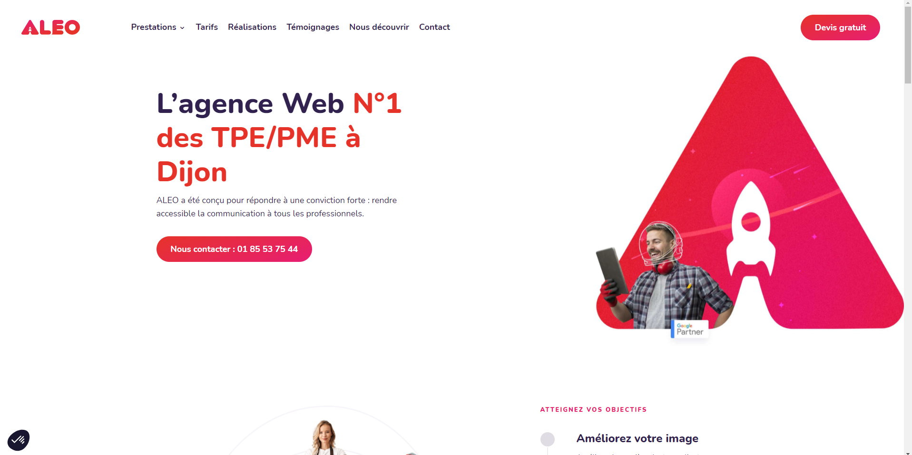
Affiche leur prix directement en avant (ne connaissant pas les prix du marché j’imagine qu’ils font des prix attractif.)
Petite entreprise sur Dijon
Plus de 5000 clients
Se focalise sur les petites entreprises

Slide 14
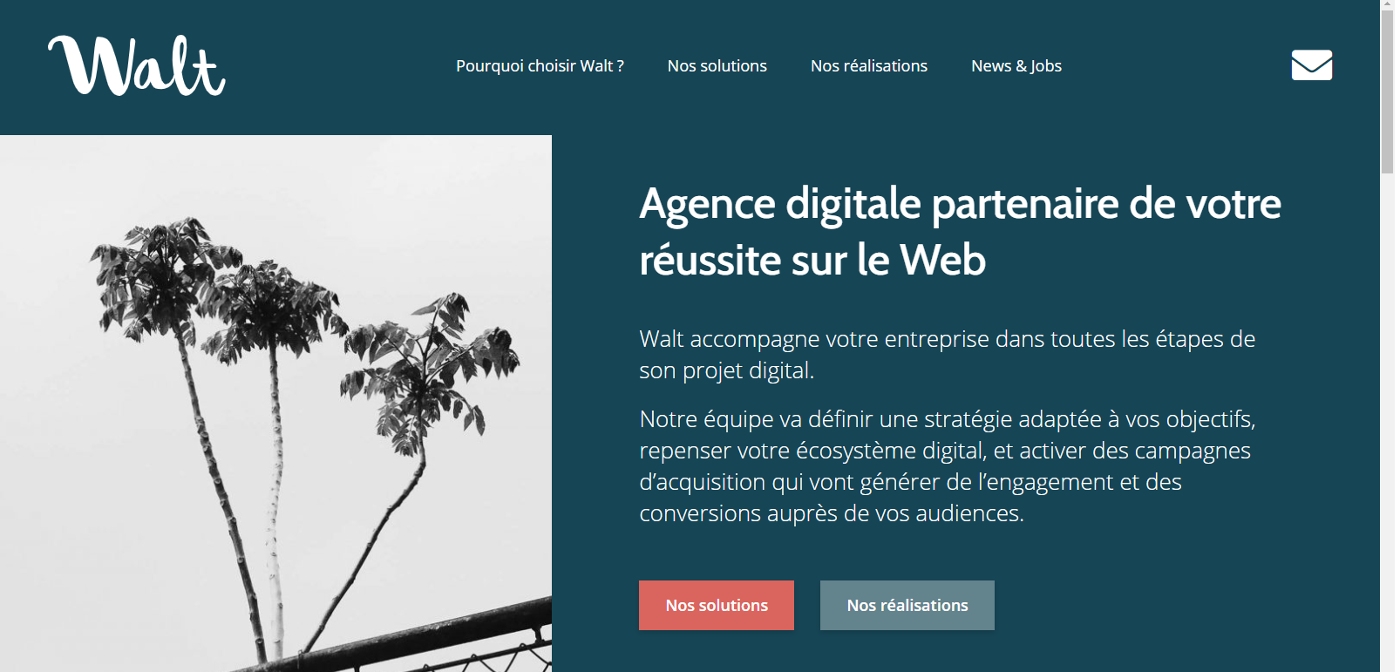
Audit d’écosystème, conseil en stratégie digitale et gestion de projet.
Design et développement web, plateforme e-commerce et solutions sur mesure.
Visibilité naturelle, campagnes de publicité, email marketing et qualification d’audiences.
Mesure d’objectifs, rapports d’analyse et recommandations stratégiques.

Slide 15
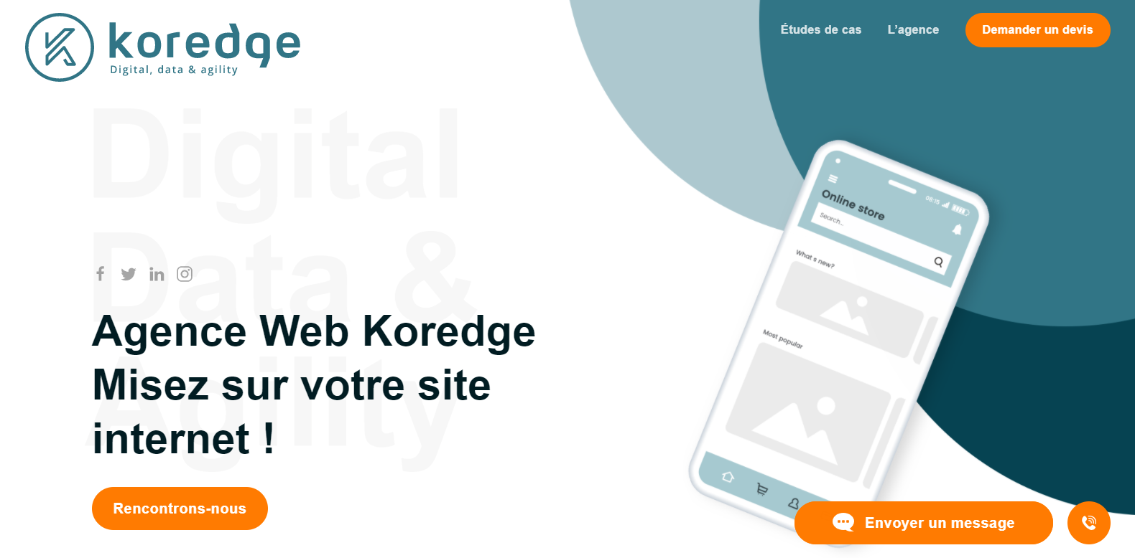
Site avec de très beaux effets qui le rend très moderne.
Travail avec des boites réputées en France (EA, Air-France, Orange, Hermès et ce n’est pas finit.
Création de site web, création de site e-commerce, création d’application, UX design, référencement et webmarketing.
Enormément de technologies utilisées

Slide 16



Logo

Slide 17
Logo Final

Slide 18
Charte graphique
Circular Std Black
ABCDEFGHIJKLMNOPQRSTUVWXYZ
abcdefghijklmnopqrstuvwxyz
0123456789
HEX: #FFFFFA
RVB: 255/255/250
CMJN: 0/0/2/0
HEX: #515052
RVB: 81/80/82
CMJN: 1/2/0/68
HEX: #333138
RVB: 51/49/46
CMJN: 9/13/0/78
HEX: #000103
RVB: 0/1/3
CMJN: 100/67/0/99

Slide 19
Arborescence
Accueil
Equipe
Contact
Témoignage

Slide 20
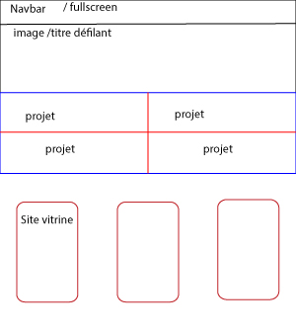
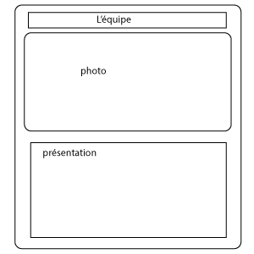
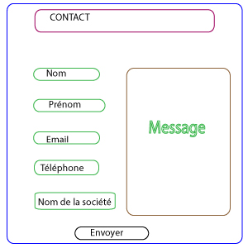
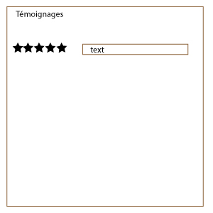
Zoning & wireframe

Slide 21
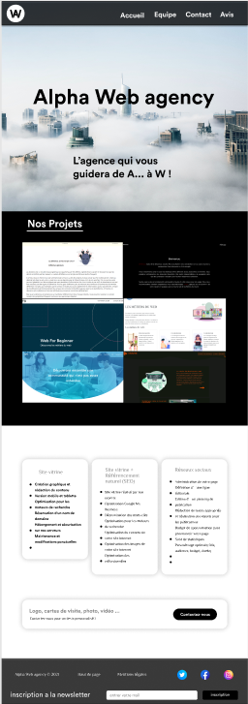
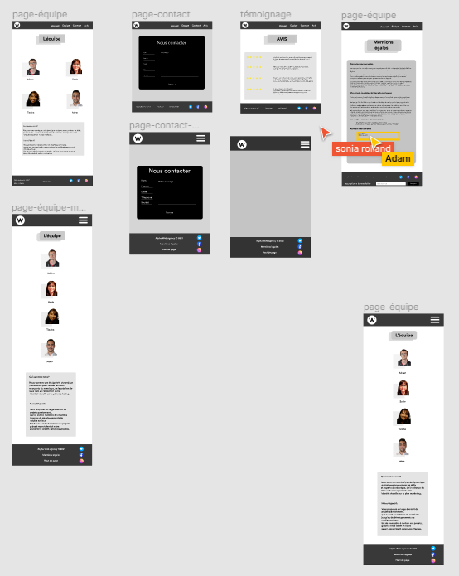
Maquette

Slide 22
Prototype

Slide 23
Technologies utilisées pour l’intégration

Slide 24
Extensions WordPress

Slide 25
Notes & références

